Slide 1

第7章 三维变换
7.1 简介
7.2 三维几何变换
7.3 三维坐标变换

Slide 2
7.1 简介
三维平移变换、比例变换可看成是二维情况的直接推广。但旋转变换则不然，因为我们可选取空间任意方向作旋转轴，因此三维变换处理起来更为复杂。
与二维变换相似，我们也采用齐次坐标技术来描述空间的各点坐标及其变换，这时，描述空间三维变换的变换矩阵是4×4的形式。
由此，一系列变换可以用单个矩阵来表示。

Slide 3
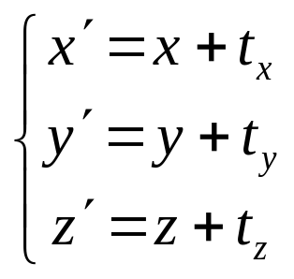
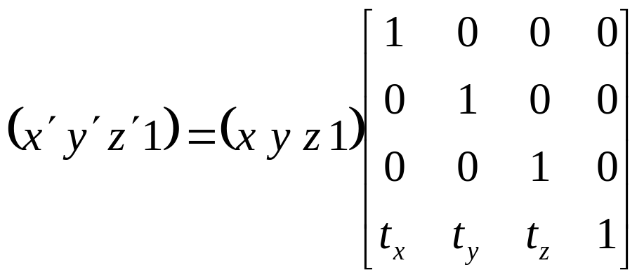
7.2 三维几何变换
7.2.1 基本三维几何变换
1. 平移变换
若空间平移量为(t_{x}, t_{y}, t_{z})，则平移变换为
z
P’(x’,y’,z’)

P(x,y,z)
y
x
补充说明：点的平移、物体的平移、多面体的平移、逆变换

Slide 4
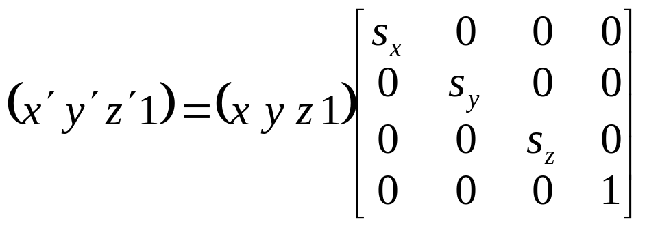
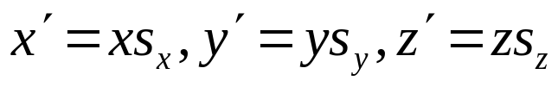
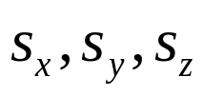
2. 比例变换
（1） 相对坐标原点的比例变换
一个点P=(x,y,z)相对于坐标原点的比例变换的矩阵可表示为
z
x
y
其中
为正值。

Slide 5
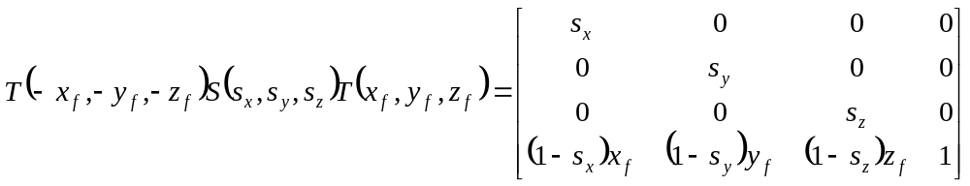
（2） 相对于所选定的固定点的比例变换
z
z

（x_{f},y_{f},z_{f})
(1)

（x_{f},y_{f},z_{f})
x
x
y
z
y
z
(2)
(3)

（x_{f},y_{f},z_{f})

（x_{f},y_{f},z_{f})
x
y
x
y

Slide 6
3. 绕坐标轴的旋转变换
三维空间中的旋转变换比二维空间中的旋转变换复杂。除了需要指定旋转角外，还需指定旋转轴。
若以坐标系的三个坐标轴x,y,z分别作为旋转轴，则点实际上只在垂直坐标轴的平面上作二维旋转。此时用二维旋转公式就可以直接推出三维旋转变换矩阵。
规定在右手坐标系中，物体旋转的正方向是右手螺旋方向，即从该轴正半轴向原点看是逆时针方向。

Slide 7
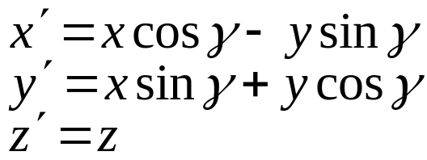

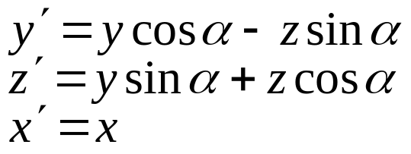
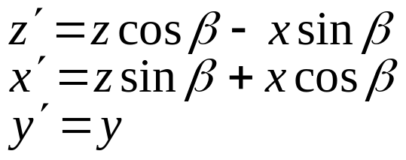
（1）绕 z 轴旋转
y
x
z
z
（2）绕 x 轴旋转
y
x
x
（3）绕 y 轴旋转
z
y

Slide 8
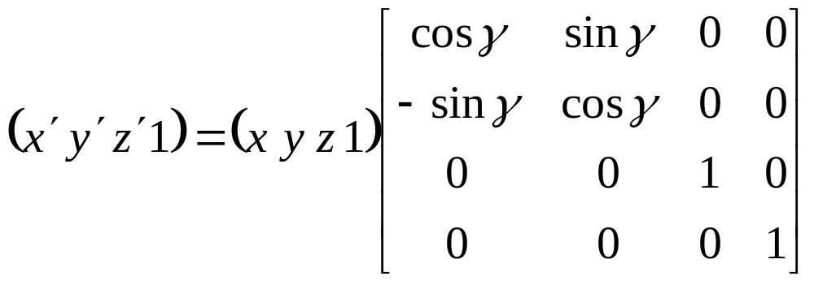
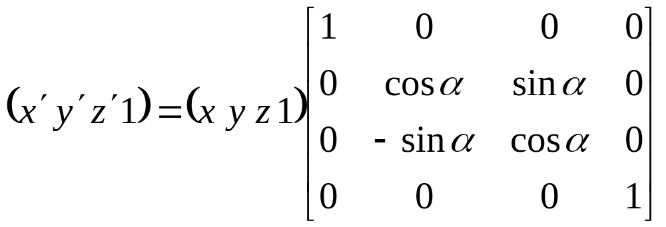
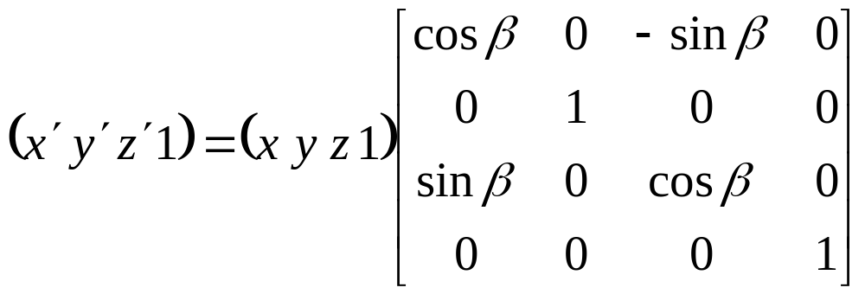
绕 z 轴旋转
绕 x 轴旋转
绕 y 轴旋转

Slide 9



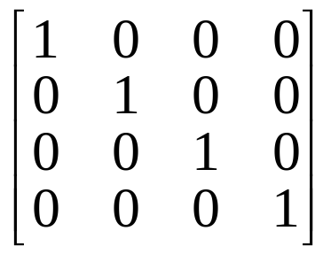
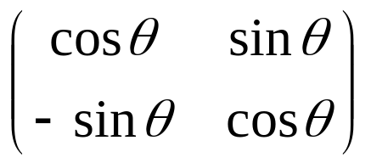
旋转变换矩阵规律:
对于单位矩阵
，绕哪个坐标轴
旋转，则该轴坐标的一列元素不变。按照二维图形变换的情况，将其旋转矩阵
中的元素添入相应的位置中，即

Slide 10


(1) 绕z轴正向旋转
角，旋转后点的z坐标值不变, x、y
坐标的变化相当于在xoy平面内作正
角旋转。
(2)绕x轴正向旋转
角，旋转后点的x坐标值不变，
Y、z坐标的变化相当于在yoz平面内作正
角旋转。

Slide 11

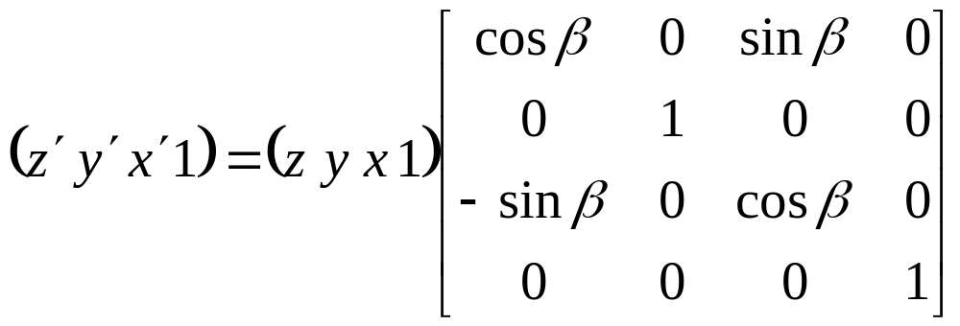
(3) 绕y轴正向旋转
角，y坐标值不变，z、x的坐标相当
于在zox平面内作正
角旋转，于是
即
这就是说，绕y轴的旋转变换的矩阵与绕x轴和z轴变换的矩阵从表面上看在符号上有所不同。

Slide 12
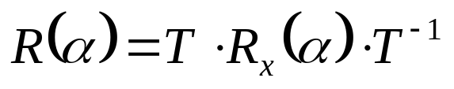
7.2.2 组合变换
物体绕平行于某一坐标轴的旋转变换。基本步骤:
(1) 平移物体使旋转轴与所平行的坐标轴重合;
(2) 沿着该坐标轴进行指定角度的旋转;
(3) 平移物体使旋转轴移回到原位置。
y
y
y
x
z
(d)
x
x
z
z
x
z
(a)
(b)
(c)

Slide 13
绕任意轴旋转的变换
(1)平移物体使旋转轴通过坐标原点;
y
y
P₂
•
•
P’₂
P₁
•
•
P’₁
x
x
z
z
(1)
(2)旋转物体使旋转轴与某个坐标轴(如z轴)重合;
(3)关于该坐标轴进行指定角度的旋转;
y
y
•
•
P’₁
x
P’₁
x
P₂’’
•
P₂’’
•
z
(3)
z
(2)

Slide 14
(4) 应用逆旋转变换将旋转轴回到原方向;
(5) 应用逆平移变换将旋转轴变换到原位置。
y
y
P₂
•
•
P₁
•
P’₂
•
x
P’₁
x
z
z
(4)
(5)

Slide 15


例. 求变换A_{V}，使过原点的向量V=(a,b,c)与z轴的正向一致。
y
y
V
x
x
实现步骤:
(1)将V绕x轴旋转到xz 平面上;
(2)再绕y轴旋转使之与z轴正向重合。
z
z
V’
V’
旋转角度的确定：绕x轴旋转的角度 等于向量V在yz 平面上的投影向量与z 轴正向的夹角。
y
V₁=(0,b,c)
V=(a,b,c)
x
z

Slide 16
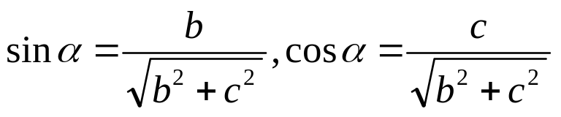
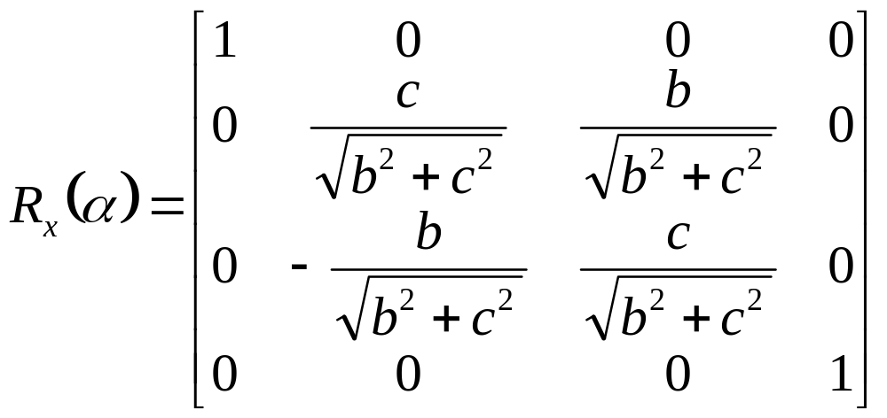
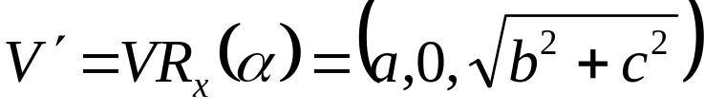
根据矢量的点乘与叉乘，可以算出:
因此，

Slide 17
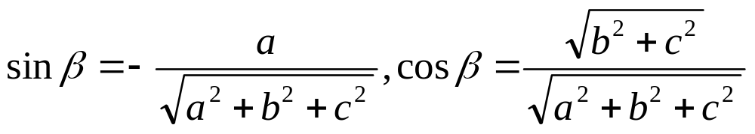
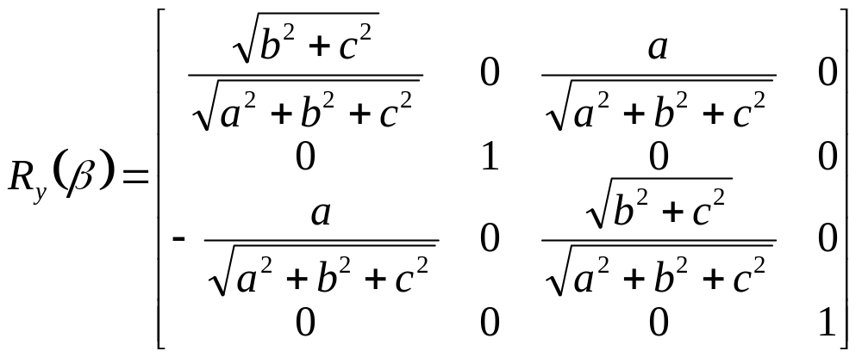

类似地，可以求出:

Slide 18


利用这一结果，则绕任意轴旋转的变换矩阵可表示为：
y
y
P₂
•
•
P’₂
P₁
•
•
x
P’₁
x
z
z
1) T
y
•
•
P’₁
x
P’₁
x
P₂’’
•
P₂’’
•
z
2)
z
3)

Slide 19

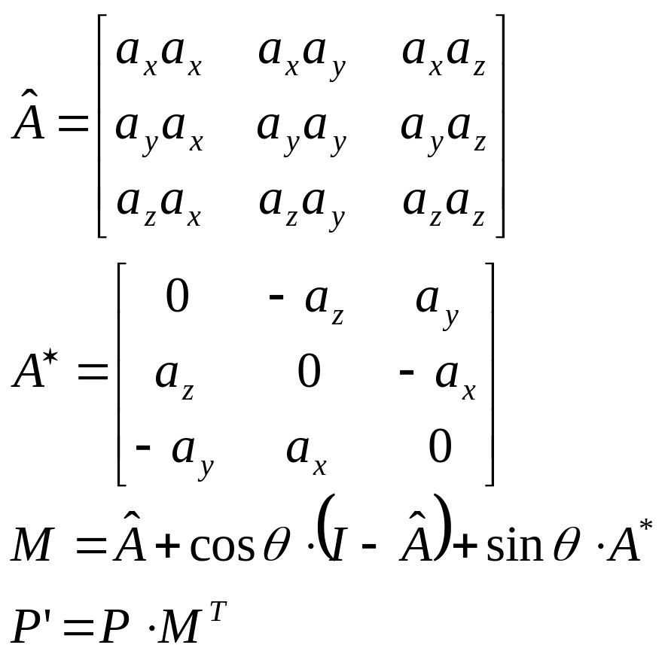
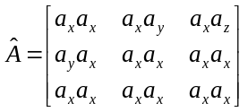

7.2.3 绕任意轴旋转变换的简单算法
给定具有单位长的旋转轴A=[a_{x},a_{y},a_{z}]和旋转角 ，
则物体绕OA轴旋转变换的矩阵表示可确定如下：
A
y


o
轴角旋转
x
z
其中
表示M的转置矩阵。

Slide 20
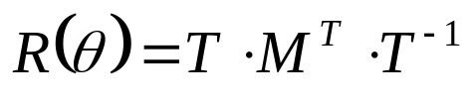
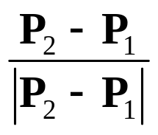
利用这一结果，则绕任意轴旋转的变换矩阵可表示为：
y
A
y
P₂
•
•
P’₂
P₁
•
•
P’₁
x
x
z
z
其中旋转轴A=[a_{x},a_{y},a_{z}]为
传统的方法通过绕坐标轴旋转变换的乘积表示绕任意轴旋转的变换。与之相比，这种方法更直观。

Slide 21
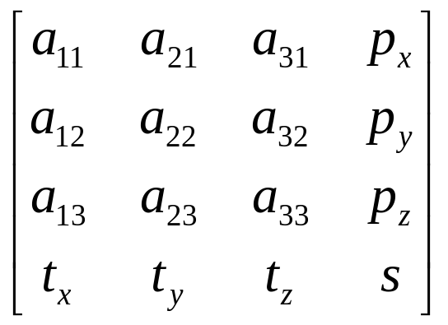
7.2.4 三维变换矩阵的功能分块
（1）三维线性变换部分
（2）三维平移变换部分
（3）透视变换部分
（4）整体比例因子

Slide 22
7.3 三维坐标变换
几何变换：在一个参考坐标系下将物体从一个位置移动到另一个位置的变换。
坐标变换： 一个物体在不同坐标系之间的坐标变换。如从世界坐标系到观察坐标系的变换；观察坐标到设备坐标之间的变换。再如，对物体造型时，我们通常在局部坐标系中构造物体，然后重新定位到用户坐标系。

Slide 23
坐标变换的构造方法:
与二维的情况相同，为将物体的坐标描述从一个系统转换为另一个系统，我们需要构造一个变换矩阵，它能使两个坐标系统重叠。具体过程分为两步：
（1）平移坐标系统oxyz，使它的坐标原点与新坐标系统的原点重合；
（2）进行一些旋转变换，使两坐标系的坐标轴重叠。
有多种计算坐标变换的方法，下面我们介绍一种简单的方法。

Slide 24





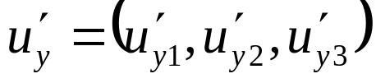

y’
设新坐标系o’x’y’z’ 原点的坐标为（x₀,y₀,z₀），相对原坐标系其单位坐标矢量为：
y
x’
z’

(0,0,0)
x
z
将原坐标系xyz下的坐标转换成新坐标系x’y’z’的坐标可由以下两步完成：
首先， 平移坐标系xyz，使其原点与新坐标系x’y’z’的原点（x₀,y₀,z₀）重合；

Slide 25
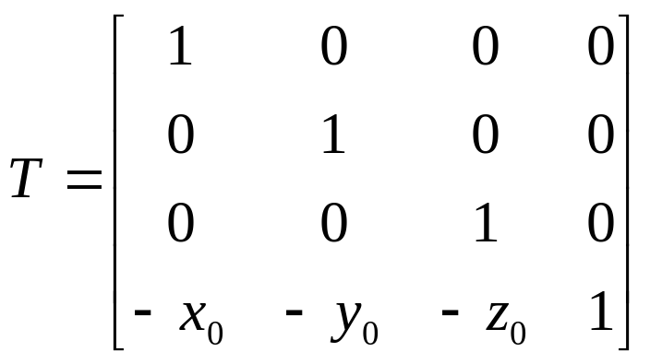
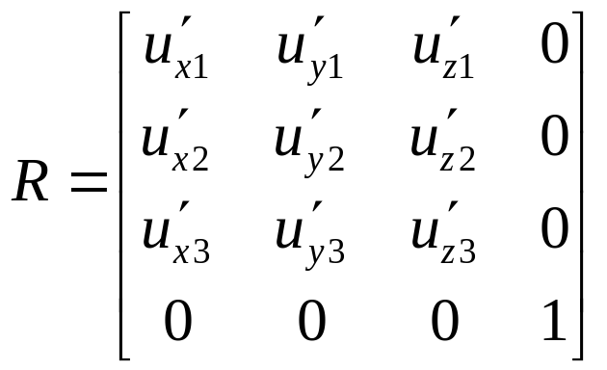
y
平移矩阵为：
y’
y
•
(x,y,z)

x’
(0,0,0)
x
z
z’

(0,0,0)
x
z
第二步，利用单位坐标向量构造坐标旋转矩阵

Slide 26




分别变换到x,y和z 轴。
该矩阵R将单位向量
综合以上两步，从oxyz到o’x’y’z’的坐标变换的矩阵为
，也即坐标变换公式为：
说明：变换矩阵TR将一个直角坐标系变换为另一个坐标系。即使一个坐标系是右手坐标系，另一个为左手坐标系，结论依然成立。

Slide 27
习题7
7-1 对于点P(x,y,z) ，(1) 写出它绕x 轴旋转 角，然后再绕y轴旋转 角的变换矩阵。 (2)写出它绕 y 轴旋转 角，然后再绕 x 轴旋转 角的变换矩阵。所得到的变换矩阵的结果一样吗?
7-2 写出绕空间任意轴旋转的变换矩阵。

